Slide 1
Hoofdstuk 4
Iteraties

Slide 2
Inhoud
Inleiding
For loop
Met getallenreeks als collectie
Met een string als collectie
Met een variabele collectie
Met een handmatige collectie
While loop
Een eerste voorbeeld
Een tweede voorbeeld
Onder controle van de gebruiker
Eindeloze while loop
Geneste loop

Slide 3
4.1 Inleiding
opdracht 4.1: In een klas zitten 5 studenten. Bereken de gemiddelde leeftijd van deze studenten. Hoe?
opdracht 4.2: Zelfde opgave maar met 28 studenten. Hoe?
je hebt nood aan een efficiënte manier om opdrachten die herhaaldelijk voorkomen, uit te voeren ➔ iteraties (herhalingen)

Slide 4

4.2 For loops
syntax =
wordt vaak gebruikt als je op voorhand weet hoe vaak de loop doorlopen zal worden
lees als: voer de <acties> zo vaak uit als er waarden in de <collectie> zijn
indentatie ➔ zeer belangrijk (zie verder)
collectie?
getallenreeks, string, variabele of handmatige collectie

Slide 5
4.2.1 For loop met getallenreeks als <collectie>
functie range(): genereert reeks van getallen
range(5)
range(3, 7)
range(4, 11, 3)
opmerking
stapgrootte negatief = aftellen
default beginparameter = 0
default stapgrootte = 1

Slide 6
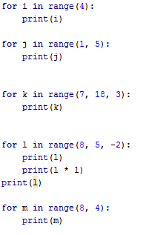
4.2.1 For loop met getallenreeks als <collectie>
opdracht 4.3: Wat is de output van volgend Python programma?

Slide 7
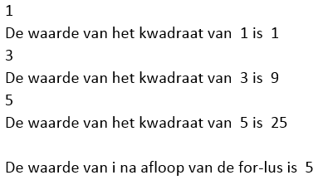
4.2.1 For loop met getallenreeks als <collectie>
opdracht 4.4: Schrijf een programma om volgende output te genereren.

Slide 8
4.2.1 For loop met getallenreeks als <collectie>
opmerking:
Je moet de lusvariabele nergens expliciet verhogen. De for – loop handelt dit automatisch af. Telkens de loop terugkeert bij de regel met de for, wordt het volgende item uit de collectie gepakt.
Lusvariabele behoudt na afloop van de lus de laatste waarde.

Slide 9
4.2.1 For loop met getallenreeks als <collectie>
opdracht 4.5: Schrijf een programma dat de getallen van 400 t.e.m. 350 afdrukt te beginnen met 400.
opdracht 4.6: Schrijf een programma dat alle veelvouden van 7 (kleiner dan 200) afdrukt.
opdracht 4.7: Schrijf een programma dat alle getallen tussen -10 en +10 afdrukt. Voeg bij de positieve getallen het “+”teken. (0 heeft geen teken).
opdracht 4.8: Schrijf een programma dat alle getallen tussen 0 en 10000 afdrukt die deelbaar zijn door 6 en door 28.
opdracht 4.9: Programmeer opgave 4.2

Slide 10
4.2.2 For loop met een string als <collectie>
string = collectie van tekens
"banaan" = collectie van "b" "a" "n" "a" "a" "n"
volgorde is van belang

Slide 11
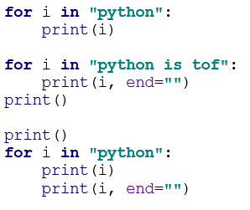
4.2.2 For loop met een string als <collectie>
opdracht 4.10: Wat is de output van volgend programma?

Slide 12

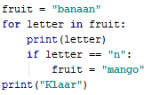
4.2.3 For loop met een variabele <collectie>
opdracht 4.11 a: Wat is de output van volgend Python programma?
opdracht 4.11 b: Wat als de inhoud van de variabele gewijzigd wordt?

Slide 13

4.2.4 For loop met een handmatige <collectie>
opdracht 4.12: Wat is de output van volgend programma?

Slide 14

4.3 While loop
= iteratiestructuur met test vooraan
syntax:
lees als: zolang de <boolean expressie> True is, worden de <acties> uitgevoerd

Slide 15


4.3.1 While loop: een eerste voorbeeld
opdracht 4.13 a: Wat is de output van volgend programma?
opdracht 4.13 b: Wat is de output van volgend programma?
indentatie ➔ zeer belangrijk

Slide 16
4.3.2 While loop: een tweede voorbeeld
opdracht 4.14: maak opdracht 4.2 maar mbv een while loop
Merk op: variabelen initialiseren

Slide 17
4.3.3 While loop onder controle van de gebruiker
opdracht 4.15: Schrijf een programma waarbij de gebruiker achtereenvolgens getallen ingeeft totdat hij een getal ingeeft dat deelbaar is door 5. Als een getal ingegeven is, wordt dit getal alleen geprint indien het deelbaar is door 2. Dan print je “Getal x is deelbaar door 2”. Na afloop print het programma “Einde”
Merk op: op voorhand is niet altijd geweten hoe vaak de loop doorlopen zal worden

Slide 18

4.3.4 Eindeloze while loop
opdracht 4.16: Volgend programma print alle getallen (>= 1) waarvoor het kwadraat kleiner is dan 10: Wat is er fout?
Merk op: oneindige loop ➔ wijzig altijd <boolean conditie> in de while loop wijziging wordt meestal als laatste statement van de while loop gedaan

Slide 19
4.3 While loop
opdracht 4.17: Schrijf een programma dat een getal inleest en dan het getal en het kwadraat van dat getal afdrukt tot de gebruiker als getal 0 ingeeft.
opdracht 4.18: Maak een programma dat de gebruiker vraagt een getal in te geven tussen 0 en 10. Indien de gebruiker een ongeldig getal ingeeft, herhaal je de vraag.

Slide 20
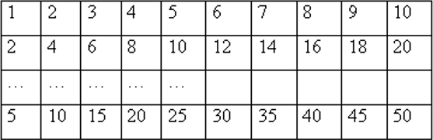
4.4 Geneste loops
opdracht 4.19: We schrijven een programma om volgende vermenigvuldigingstabel op te stellen.

Slide 21

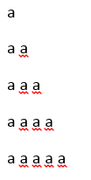
4.4 Geneste loops
opdracht 4.20: Wat is de output van onderstaand programma:
opdracht 4.21: Schrijf een programma om volgende output te bekomen:

